Slide 1
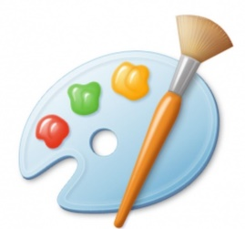

Преобразуване на графично
изображение и
на части от него.
Отпечатване.
КМИТ, 5 клас, Маврова

Slide 2
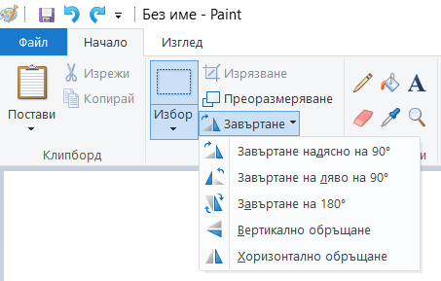

1. Преобразуване на изображение
а) Завъртане (Rotate) – действие в графичния редактор Paint разположено в групата инструменти Изображение/Image→Завъртане/Rotate
Преди да използваме някоя от опциите за завъртане, трябва да го изберем (маркираме).
КМИТ, 5 клас, Маврова

Slide 3
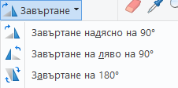

б) Варианти за промяна спрямо завъртане
90° надясно (по часовниковата стрелка)
90° наляво (обратно на часовниковата стрелка)
180°
Тези действия могат да се прилагат многократно до постигане на желания резултат.
в) Обръщане (Flip) – различава се от завъртането по това, че тук промяната е спрямо долната (Flip vertical) или дясната (Flip horizontal) страна на маркираната област, така че визуално се получава огледален образ
КМИТ, 5 клас, Маврова

Slide 4
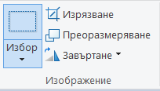
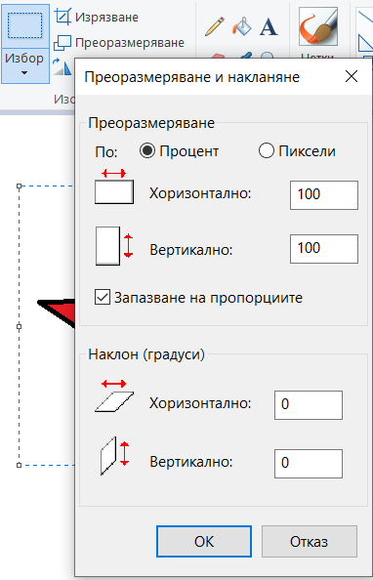
г) Изрязване на определена област (Crop)
След маркиране на определена област се избира командата Изрязване/Crop, тогава всичко освен нея изчезва.
д) Промяна на размера (Resize)
Промяната в размера на изображенията се свързва с промяната на броя на пикселите по широчина, височина или и в двете посоки
КМИТ, 5 клас, Маврова

Slide 5
е) Накланяне на изображения
Накланянето на изображения или части от тях се извършва от командата Наклон/Skew
Наклонът може да се направи спрямо хоризонталната или вертикалната посока, като се посочва под какъв ъгъл да се направи трансформацията
КМИТ, 5 клас, Маврова

Slide 6
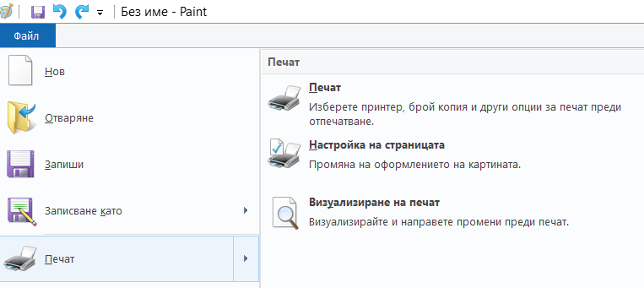
2. Отпечатване на изображение
След избор на Файл/File → Печат/Print имаме възможност да избираме различни опции:
Печат/Print
Настройка на страница/Page Setup
Визуализация на печат/Print preview

Slide 7
Print
можем да изберем принтера, на който ще се печата, като посочим името му и колко копия да се отпечатат
Page Setup
определя се размерът на хартиения лист, ориентацията и размера на белите полета
Print Preview
позволява да видим как ще бъде разположено изображението на листа
КМИТ, 5 клас, Маврова

Slide 8
Упражнение
Зад.1
Изтеглете файла rotate.png от приложените материали към урока и го отворете с програмата Paint.
Завъртете изображението на 90⁰ наляво и надясно на 180⁰.
Обърнете изображението по вертикала и хоризонтала.
Съхранете файла във Вашата работна папка.
Зад.2
Изтеглете файла kvadrat.png от приложените материали към урока и го отворете с програмата Paint.
Наклонете изображението хоризонтално на 30⁰ наляво и вертикално на 50⁰.
Съхранете файла във Вашата работна папка
КМИТ, 5 клас, Маврова

